Slide 1
Models Business, Trend and Forecast Tracking, DDL Database
Heleno Cardoso da Silva FIlho
Engenharia Produção – Wyden Área 1 | UniRuy
MSc Ciência da Computação

Slide 2
Tópico 5 - Models Business
O modelo de negócio que você escolhe para a sua empresa determina sua estrutura de capital no futuro e direciona os negócios.
Exemplos: Modelo de Negócio Prestação de Serviços. De acordo com o aumento de clientes cresce o passivo e o número de funcionários da empresa.
Modelo de Negócio Startup de Tecnologia. Crescimento de Funcionários em escala, importante garantir a qualidade dos serviços e suporte.
Áreas do Conhecimento: Integração, Tempo, Custos, Qualidade, Recursos Humanos, Comunicações, Riscos e Aquisições.

Slide 3
Tópico 5 - Models Business
Diferenciação em relação aos Concorrentes - Ativos intangíveis
De maneira evolutiva, os diferenciais competitivos das empresas estão em seus valores intangíveis. O conjunto deles é o que garante a diferenciação competitiva das empresas, que impulsiona os seus negócios e que permite que alcancem altas margens. Por exemplo, o conhecimento corporativo, a sustentabilidade, a rede de relacionamentos, o capital intelectual, etc
CANVAS metodologia para modelar o Negócio. Descreve como sua empresa: cria, entrega e captura valor.

Slide 4
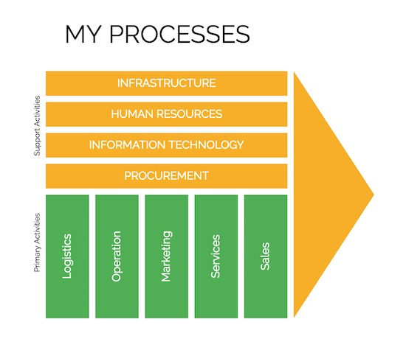
Tópico 5 - Models Business - CANVAS
Diagrama de uma Cadeia de Valor: Outside In e Outside Out no design de Processos

Slide 5
Tópico 5 - Models Business - CANVAS
O modelo CANVAS, contém nove Blocos, conforme especificado abaixo:
Proposta de Valor (Value propositions ): o que você oferece e é único no mercado?
Potenciais segmentos-alvo (Customer segments ): quem é o cliente final?
Atividade principal (Key activities): o que exatamente você realiza, e que irá consistir no produto ou serviço ofertado para entregar a Proposta de Valor?
Parcerias Estratégias (Key partners ): que empresas (terceiros) ajudarão a compor melhor essa oferta?
Fontes de receita (Revenue streams ): como você cobra por sua proposta de valor?
Estrutura de custos (Cost structure ): quais são os custos para o negócio rodar?
Principais recursos (Key resources ): qual a infraestrutura, recursos ou serviços de base?
Canais de comunicação e distribuição (Channels ): como o produto ou serviço chega até o cliente?
Relacionamento com o cliente (Customer relationships ): como a empresa e marca se comunicam com ele?

Slide 6
Tópico 5 - Models Business
Algumas Ferramentas CANVAS:
https://www.heflo.com/pt-br/modelador-bpmn-online/#4
Strategyzer - App Cloud (www.strategyzer.com)
SSSBMC – (sssbmc-business-model-canvas.htm)
Business Model Toolbox – App iPad
Bizagi Modeler - https://www.bizagi.com/en/products/bpm-suite/modeler

Slide 7
Tópico 5 - Models Business
Algumas Ferramentas CANVAS:
LaunchPad - Platform
Canvanizer – App para registrar insights de brainstorms
Draw.io – (https://about.draw.io/business-model-canvas/)
Business Model Designer – App free e colaborativa
[Curso online gratuito] Startup: Ferramentas essenciais para começar seu negócio

Slide 8
Características – Model Business
Os objetos de fluxo são divididos em três tipos:
https://www.heflo.com/pt-br/bpm/notacao-bpmn/
Atividades – o trabalho que é executado, algo que é feito (por exemplo a cotação do hotel), simbolizados por quadrados.
Eventos – as ocorrências, algo que acontece (por exemplo o início do processo, o pedido de plano), simbolizados por círculos.
Gateways – pontos de desvio que determinarão o caminho que o processo seguirá (por exemplo a decisão de consolidar as informações), simbolizados por diamantes.

Slide 9
Características – Model Business
Sobre as swim lanes, existem dois tipos a analisar:
Piscinas – representam processos e participantes no processo.
Raias – cada piscina possui várias raias, que simbolizam os papeis, áreas e responsabilidades no processo.

Slide 10
Características – Model Business
Objetos de conexão:
Os objetos de fluxo são uma simbologia BPMN que precisa conectar-se entre si de alguma forma. e isso se dá através dos objetos de conexão.
Fluxo de sequência – mostra em que ordem as atividades são executadas, e é simbolizado por uma linha cheia e uma seta adiante.
Fluxo de mensagens – indica quais as mensagens que fluem entre dois processos/piscinas, e é representada por uma linha tracejada, um círculo aberto e uma seta aberta no fim.
Associação – conecta os artefatos aos objetos de fluxo, e é simbolizado por uma linha tracejada.

Slide 11
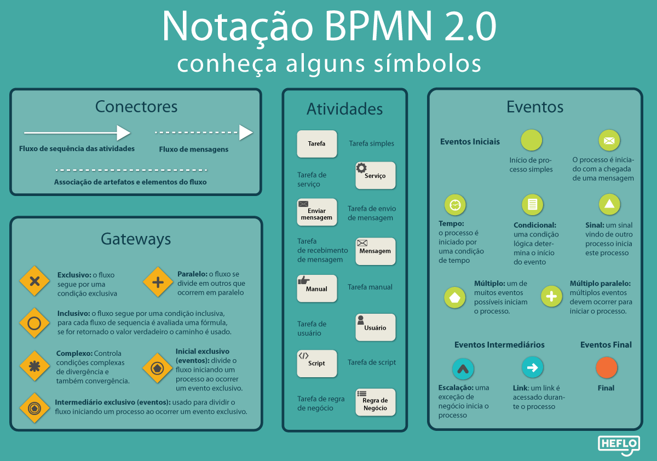
Características – Model Business

Slide 12
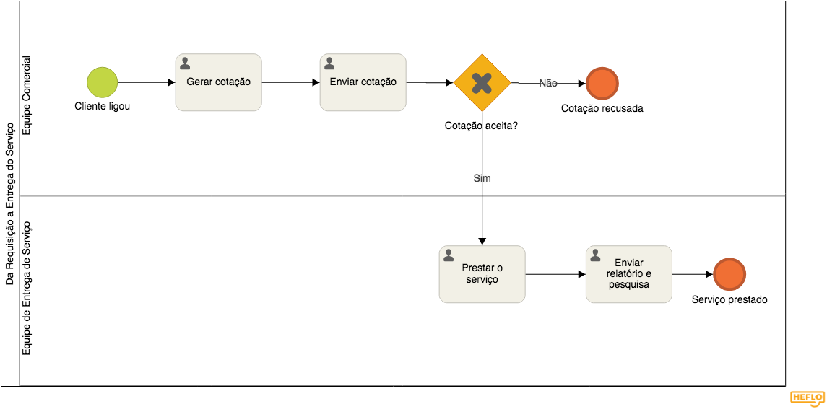
Exercício 01 – Model Business - Draw.io

Slide 13
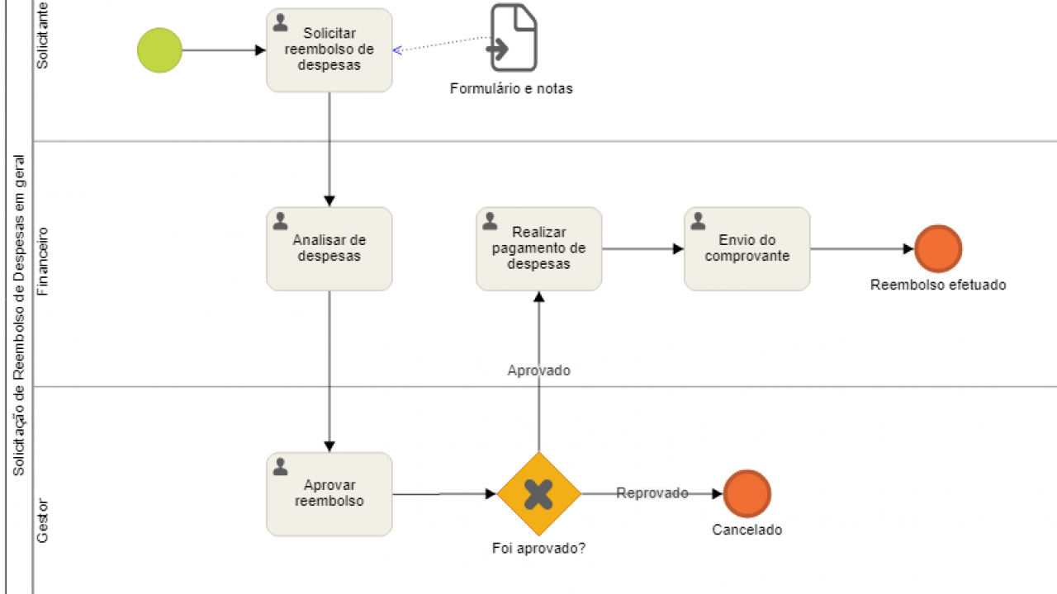
Exercício 02 – Model Business - Draw.io

Slide 14
Conclusão
BPM é a abreviação de Business Process Management, que traduzido para o português significa Gerenciamento de Processos de Negócio.
BPM é uma abordagem de gerenciamento adaptável, desenvolvido com a finalidade de sistematizar e facilitar processos organizacionais individuais complexos, dentro e fora das empresa. Principais símbolos usados na notação BPMN 2.0

Slide 15
Conclusão
Alguns dos principais símbolos BPMN 2.0, divididos em 4 tipos principais que são aplicados no desenho de processos BPMN:
Conectores: elementos de ligação da sequência dos fluxos de trabalho.
Atividades: representam o trabalho que será realizado.
Gateways: mostram a ramificação e a reunião do fluxo de tarefas.
Eventos: indicam eventos exteriores ao processo que o influenciam.

Slide 16
Tópico 6 - Atingir Metas no EXCEL
Tem por finalidade alterar o valor de uma célula para que uma fórmula atinja determinado valor.
Na guia Dados, no grupo Ferramentas de Dados, clique em Teste de Hipóteses e clique em Atingir Meta.
Na caixa Definir célula, insira a referência da célula que contém o fórmula que você deseja resolver.
Na caixa Até o valor, digite o resultado da fórmula desejado.

Slide 17
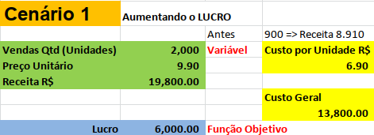
Tópico 6 - Atingir Metas - Exercícios

Slide 18
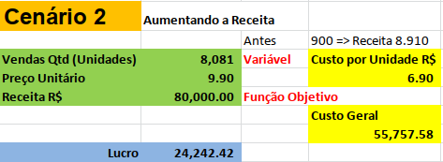
Tópico 6 - Atingir Metas - Exercícios

Slide 19
Tópico 6 - Trend and Forecast Tracking (MRLS)
Regressão é uma técnica estatística para avaliar a relação matemática entre duas variáveis (uma dependente – y e outra independente – x).
Se em vez de uma, forem incorporadas várias variáveis independentes, o modelo passa a denominar-se modelo de regressão linear múltipla.
A relação entre elas é representada por um modelo matemático, que associa a variável dependente com as variáveis independentes.

Slide 20
Exemplos – Trend and Forecast Tracking
Relação linear entre duas variáveis quantitativas, exemplos:
Altura dos pais e altura dos filhos;
Renda Semanal e Despesas de Consumo;
Variação dos Salários e Taxa de Desemprego;
Demanda de Produtos de uma Firma e Publicidade.
Sob dois pontos de vista: Explicitando a forma da relação: REGRESSÃO e Quantificando a força ou o grau dessa relação: CORRELAÇÃO.

Slide 21
Dispersão – Trend and Forecast Tracking
Com base nos dados constrói-se o diagrama de dispersão, que deve exibir uma tendência linear para que se possa usar a regressão linear.
Este diagrama permite decidir empiricamente:
• se um relacionamento linear entre as variáveis X e Y deve ser assumido
• se o grau de relacionamento linear entre as vars é forte ou fraco.

Slide 22

Correlação – Trend and Forecast Tracking
Este coeficiente (Pearson) é uma medida do grau de dependência linear entre as duas variáveis, X e Y. Varia entre −1 ≤ r ≤ 1.
r = 1: relação linear perfeita (e positiva) entre X e Y;
r = 0: inexistência de relação linear entre X e Y;
r = −1: relação linear perfeita (e negativa) entre X e Y;
r > 0: relação linear positiva entre X e Y;
r < 0: relação linear negativa entre X e Y.
r² Coef. de Determinação analisa a regressão (Ajuste Modelo)

Slide 23
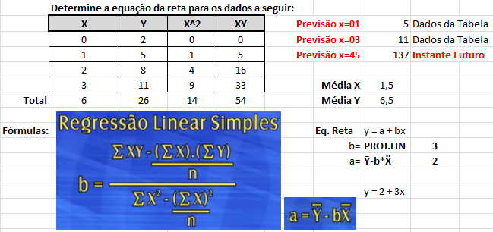
Exercício – Trend and Forecast Tracking (MRLS)
Inclinação(SLOPE)
Intercepção
RQUAD

Slide 24
Exercício – Trend and Forecast Tracking (MRLS)
Quanto maior a área de um fragmento florestal maior será o número de espécie encontradas?
Resposta: Y = -1,78 + 2,39X
O coeficiente linear da reta (b)
O coeficiente angular da reta (a)
O coeficiente de determinação (r²)
Área de Fragmento | Riqueza
1,2 | 1
1.98 | 3
3,07 | 5
2,84 | 6
3,56 | 7
3,11 | 5
Inclinação(SLOPE)
Intercepção
RQUAD
Clicando-se com o botão direito sobre os dados da série, seleciona-se a opção Adicionar Linha de Tendência.

Slide 25

Previsão – Trend and Forecast Tracking
Uma aplicação muito importante de um modelo de regressão é a previsão de novas ou futuras observações de Y, (Y_{f}(x)) corresponde a um dado valor da variável explicativa X, x_{f}, então o estimador será:
Além dessas duas formas, é possível realizar a análise de regressão utilizando o suplemento Análise de Dados. É necessário ativar esse suplemento através das opções do Excel.

Slide 26
Análise – Trend and Forecast Tracking (MRLM)
Serve para analisar a relação de uma variável dependente com várias variávies independentes. Ativar o suplemento Análise de Dados do EXCEl.
Ex.:
MRLS => Y = a_{o} + bx; Preço do apartamento (Y) x tamanho(m²) (X)
MRLM => Y = a_{o} + b₁x₁ + b₂x₂ + ...; Preço do apartamento x N Vars. x₁ = tamanho(m²); x₂ = idade do imóvel
Coeficientes: a_{o;} b₁, b₂
Notes:
a

Slide 27
Análise – Trend and Forecast Tracking (MRLM)
1. Teste F de Significação Global do modelo. (ANOVA)
Se Há evidências de que pelo menos uma variável no modelo está relacionado com a variável DEPENDENTE.
Se o valor-p do teste F < 0,05, há evidências estatísticas de relação entre variáveis dependentes x independentes, senão o modelo de regressão não serve.
Notes:
a

Slide 28
Análise – Trend and Forecast Tracking (MRLM)
2. Teste de Significação Individuais.
Quais variáveis estão relacionadas com a variável DEPENDENTE.
Identificar se o valor-p das variáveis do teste F < 0,05.
3. Teste R² e R² ajustado (> número de variáveis)
O quanto as variáveis INDEPENDENTES explicam a variabilidade da variável DEPENDENTE. Relação forte ou fraca.
Notes:
a

Slide 29
Análise – Trend and Forecast Tracking (MRLM)
4. Coeficientes
Quais os valores de ao, b₁ e b₂? interseção e demais coeficientes.
Define a equação da Regressão Linear Múltipla.
Notes:
a

Slide 30
Exercício – Trend and Forecast Tracking (MRLM)
Uma cidade muito especial na qual o salário das pessoas é determinado pelo prefeito da cidade segue a seguinte regra:
salario = 250 + 20 * idade_{i} + 200 8 escolaridade_{i}+ ε_{i}
em que ε_{i} é um erro aleatório com média nula que a calculadora do prefeito comete.
Qual é o salário que o prefeito espera que alguém com 20 anos de idade e 10 anos de escolaridade tenha ? R$2.2650,00
Notes:
a

Slide 31
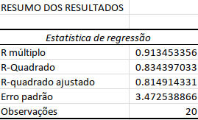
Exercício – Trend and Forecast Tracking (MRLM)
Y X1 X2
74.8 15.3 57.3
74.0 15.2 63.8
72.9 16.3 65.4
70.0 14.3 57.0
74.9 14.6 63.8
76.0 17.3 63.2
72.0 14.5 60.2
73.5 14.9 57.7
74.5 15.3 56.4
73.5 13.9 55.6
71.5 15.2 62.6
71.0 14.4 63.4
78.9 14.9 60.2
86.5 18.6 67.2
68.0 15.2 57.1
102.0 25.8 89.6
84.0 19.1 68.6
69.0 15.4 60.1
88.0 18.1 66.3
76.0 16.4 65.8
Notes:
a

Slide 32
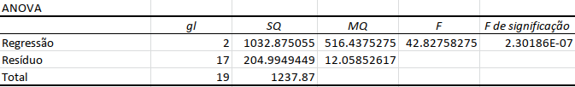
Exercício – Trend and Forecast Tracking (MRLM)
Y = 30,97 + 2,634 X₁ + 0,045 X₂
Notes:
a

Slide 33
Conclusão
“método estatístico que utiliza entre duas ou mais variáveis de modo que uma variável pode ser estimada (ou predita) a partir da outra ou das outras”, Neter, J. et al. Applied Linear Statistical Models. McGraw Hill, 1996. Representação gráfica diagrama de dispersão.
A presença ou ausência de relação linear pode ser investigada sob dois pontos de vista:
Quantificando a força dessa relação: correlação.
Explicitando a forma dessa relação: regressão.

Slide 34
Tópico 7 - DDL Database – Entidades/Atributos
Um banco de dados relacional é uma coleção de dados com relacionamentos predefinidos entre si.
Esses itens são organizados como um conjunto de tabelas com colunas e linhas. Banco de Dados criados no ACCESS possuem extensão “MDB” ou ACCDB.
As tabelas são usadas para reter informações sobre os objetos a serem representados no banco de dados.
Cada coluna da tabela retém um determinado tipo de dado e um campo armazena o valor em si de um atributo.

Slide 35
Tópico 7 - DDL Database – Registros (Linhas)
Cada linha em uma tabela pode ser marcada com um único identificador chamado de chave principal.
Já as linhas entre as várias tabelas podem ser associadas usando chaves estrangeiras.
Esses dados podem ser acessados de várias formas diferentes, sem reorganizar as tabelas do banco de dados eles mesmos.

Slide 36
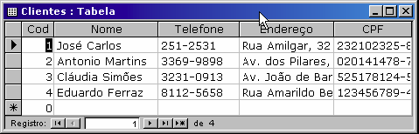
Tópico 7 - DDL Database – Exemplo
Entidade / Atributos / Registros

Slide 37
Tópico 7 - DDL Database - SQL
O SQL é uma linguagem padrão, especificamente concebida para permitir que as pessoas a criem Bancos de Dados, adicionem novos dados a essas bases, manipulem os dados, e recuperem partes selecionadas dos dados.
Structured Query Language (SQL) é um tipo de linguagem de consulta que é amplamente utilizada para executar operações usando bancos de dados relacionais. Lembre-se que os bancos de dados relacionais são compostos por tabelas com linhas e colunas. A Linguagem SQL pode ser usado para recuperar informações de tabelas relacionadas em um banco de dados ou para selecionar e recuperar informações de linhas e colunas específicas em uma ou mais tabelas.

Slide 38
Tópico 7 - DDL Database - DIVISÃO
DML, DDL e DCL
A linguagem SQL pode ser dividida em três partes:
DDL - linguagem de definição de dados (Data Definition Language) permite a criação, eliminação e alteração da estrutura fisica da Base de Dados. Ela também define os índices (chaves), especifica as ligações entre as tabelas, e impõe restrições entre tabelas. As declarações mais importantes DDL em SQL são:
CREATE DATABASE - cria um novo banco de dados
ALTER DATABASE - altera um banco de dados
CREATE TABLE - cria uma nova tabela
ALTER TABLE - modifica uma tabela
DROP TABLE - apaga uma tabela
CREATE INDEX - cria um índice (chave de busca)
DROP INDEX - exclui um índice

Slide 39
Tópico 7 - DDL Database – Tipos de Dados
Os tipos de dados SQL no Bando de Dados ACCESS se classificam em:
Texto = Valores do tipo numérico ou texto
Número = Valores numéricos
Moeda = Valores monetários
Sim/Não =Valores Sim e Não
Data/Hora = Valores de Data e Hora
Campo Calculado = Resultados de um cálculo
Anexo = Imagens, arquivos de planilha, documentos.
Hiperlink = Endereço de hiperlink
Memorando = Blocos longos de texto.
Pesquisa = Exibe uma lista de valores que resulta somente na escolha de um

Slide 40
Tópico 7 - DDL Database – Primary Key
Chave Primária (Primary Key – PK)
Uma PRIMARY KEY declara uma coluna ou uma combinação de colunas cujos valores identificam exclusivamente cada registro na tabela. A PK não pode ser NULA.
Uma PK por tabela e tipo de dados da coluna da PK não pode ser BLOB, CLOB ARRAY ou NCLOB.

Slide 41
Tópico 7 - DDL Database – Foreign Key
Chave Estrangeira (Foreign Key – FK)
A chave estrangeira, ela não diz respeito, especificamente, a uma tabela, mas sim a um relacionamento entre tabelas. De forma sucinta, a FK é uma referência, em uma tabela, a uma chave primária de outra tabela. Como exemplo duas tabelas: Pessoa e Carro. Para montarmos um relacionamento entre elas, na tabela Carro, o campo ID_Pessoa fazendo referência à chave primária da tabela Pessoa. A chave estrangeira: Pode ser nula (NULL); E é possível ter mais de uma (ou nenhuma) em uma tabela.

Slide 42
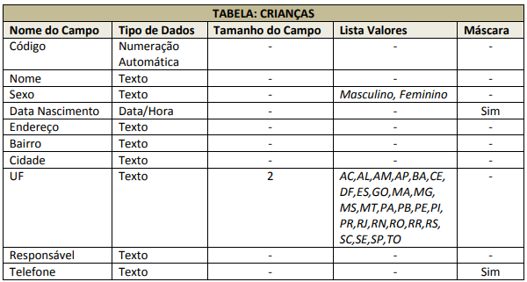
Exercício – DDL Database (Prático)
Crie um banco de dados no MS Access, para registrar os atendimentos de crianças recém-nascidas. O objetivo é acompanhar a evolução do peso dos recém-nascidos nos 6 primeiros meses de vida.
1. Crie as tabelas Crie uma tabela para cadastrar os dados das Crianças

Slide 43
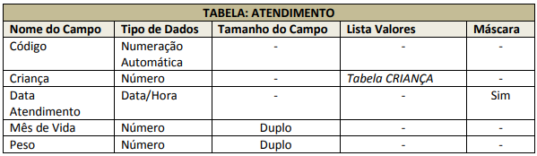
Exercício – DDL Database (Prático)
1. Crie tabela para registrar os atendimentos realizados para determinada Criança.
2. Crie um formulário para alimentar os dados das tabelas.
3. Personalize os formulários : Faça alterações, alterando a disposição dos campos.
4. Simule os dados: Preencha os formulários de cadastro de Crianças e Atendimentos.

Slide 44
Conclusão
O conceito de bancos de dados relacionais está na forma em que eles são implementados, que estabelece uma relação lógica entre os dados, para que a repetição de dados (redundância) seja a menor possível, economizando espaço em disco e aumentando a velocidade de consulta dos dados.
A linguagem SQL traz muitos conceitos importantes. Entre eles, os conceitos de chave primária e chave estrangeira. Tais opções são essenciais para que possamos definir, principalmente, os relacionamentos entre as entidades de uma base de dados. Podendo ser divida em DML, DDL e DCL.

Slide 45
Models Business, Trend and Forecast Tracking, DDL Database
Heleno Cardoso da Silva FIlho
Engenharia Produção – Wyden Área 1 | UniRuy
MSc Ciência da Computação

